Slide 1
Säsongen 2024
P2013

Slide 2
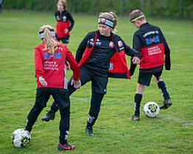
P2013
Ledare:
Oskar Liljebäck (åldersgruppansvarig)
Elin Andersson (ansvarig för administration)
Andreas Löfberg (ansvarig träningsupplägg)
Anders Bredh (tränare)
David Stigson (tränare)
Johan Andersson (tränare)
Marcus Böhm (tränare)
Martin Andersson (tränare)
Mikael Nordström (tränare och ansvarig Lagkassa)
Oskar Mattsson (tränare)

Slide 3
P2013
Agenda:
Spelform 7 v 7
Förväntningar på vårdnadshavare
Förväntningar på tränare
Återkoppling från spelarmötet
Träningstider
Kommunikationsvägar
På gång under 2024
Övriga punkter

Slide 4
P2013
Spelformer 7 mot 7
Matchtid 3x20min
6 utespelare, 1 målvakt
Fria byten
Fasta situationer: inkast, frispark
Retreatlinje: 7 m från mittlinjen
Underläge 4 mål – en extra spelare tills oavgjort
Gröna kortet – delas ut varje match till en spelare i motståndarlaget som utmärkt sig på ett schysst sätt: Fair Play

Slide 5
P2013
Förväntningar på vårdnadshavare:
-Att Ni betalar alla kostnader i tid, senast 31 maj.
-Att ni hjälper Era barn med att ha rätt utrustning och att komma i tid.
-Att ni ställer upp och kör till matcher och cup, samåkning förordas.
-Att ni har koll på information och kallelser rörande P2013, och SVARAR PÅ KALLESE I GOD TID. Även vid återbud snabbt inpå behöver detta meddelas omgående. Har man inte svarat på kallelsen så utgår vi ifrån att ert barn inte kommer och vi kallar då in extra spelare som tar ert barns plats i laguppställningen. Vi vill gärna också att ni svarar på kallelsen för träningarna så vi kan planera för att genomföra bra planerade träningar för era barn.
-Att ni ställer upp och sköter uppdrag förknippade med spel i Lidköpings FK, såsom arbete
i kiosker och bemanning av uppgifter i samband med Klassfotbollen.
-Att ni visar varandra, ledare, spelare och domare respekt. Stå på samma sida och heja vid träning och match. Heja på alla barn. Ge inte instruktioner från sidan och beröm försök.
-Fokusera på GLÄDJEN.

Slide 6
P2013
Årets uppdrag:
-Stå i kiosken på Ågårdsvallen. Under våren har vi kiosken v.21 (höstens datum ej klart)
- Bollkalleuppdrag och kiosk på Framnäs . (1 juni, 9 aug, 16 aug och 6 oktober)
-Klassfotbollen. (Kiosk och hamburgare söndag 26 maj , 17 vuxna 10.45-12.45)
-Försäljning av Sportlotten (10 st) varav halva intäkten går direkt till lagkassan. Betalas i samband med utdelning av lotterna till lagkassan.
-Lidköpingsrabatten. 3 st häften per barn. Intäkter går direkt till ungdomssektionen. Häften delas ut i slutet på maj/början av juni och betalas ihop med medlemsavgiften.
-JOYNA. Nytt för i år. Det finns en målsättning att varje spelare ska sälja 2 st prenumerationer. Det är frivilligt.
Vill vi göra något extra för att tjäna in mer pengar till laget?

Slide 7
P2013
Föräldragrupp för fördelning av uppdrag:
Frivilliga?

Slide 8
P2013
Förväntningar på ledare:
-Att ledarna möter spelare och vårdnadshavare med respekt.
-Att ledarna finns på plats i tid på samlingar inför match samt vid träning.
-Att träningar är planerade och att matcher under sker i enlighet med
Fotbollsförbundets riktlinjer.
-Att ledarna tydligt kommunicerar information inför träningar,
matcher, träningsläger och cuper.

Slide 9
P2013
Återkoppling från spelarmötet:
Bra lagkamrat
Uppträdanden vid matcher
Samlingar och instruktioner
Konsekvenser

Slide 10
P2013
Bra lagkamrat
Vara snäll
Pusha och stötta varandra
Inte säga dumma grejer, t ex fula ord, att någon är dålig
Passa boll
Lyssna på varandra
Inte förstöra eller störa
Göra rätt saker, inte tramsa

Slide 11
P2013
Uppträdande vid matcher
Vara en bra vinnare
Inte skryta
Inte göra fula gester
Tacka alltid efter matchen
Inte reta dem som förlorar
Trösta varandra vid förlust
Inte skylla på någon
Inte överreagera

Slide 12
P2013
Samling & instruktioner
Man ska lyssna
Vara tyst och respektera tränarna
Göra sitt bästa
Fokusera, inte tramsa
Inga använda fula ord
Sitta still och hålla i bollen
Kolla på den som pratar
Inte prata med en kompis under tiden
Vara i tid

Slide 13
P2013
Konsekvenser
Ta en paus 10 min
Avstängd resten av säsongen
Förklara spelreglerna
Bli avstängd en match
Bli avstängd från träning en vecka
Säga till
Gå och säg till en tränare
Varningssystem, 5 varningar bjuda alla på fika, 10 varningar avstängd en vecka, 15 varningar avstängd 3 matcher

Slide 14
P2013
Träningstider:
Ågårdsvallen
Måndagar kl. 18:30-20.00 (gräsplan)
Onsdagar kl. 18:30-20.00 (konstgräs)
Tränar man inte får man inte spela match

Slide 15
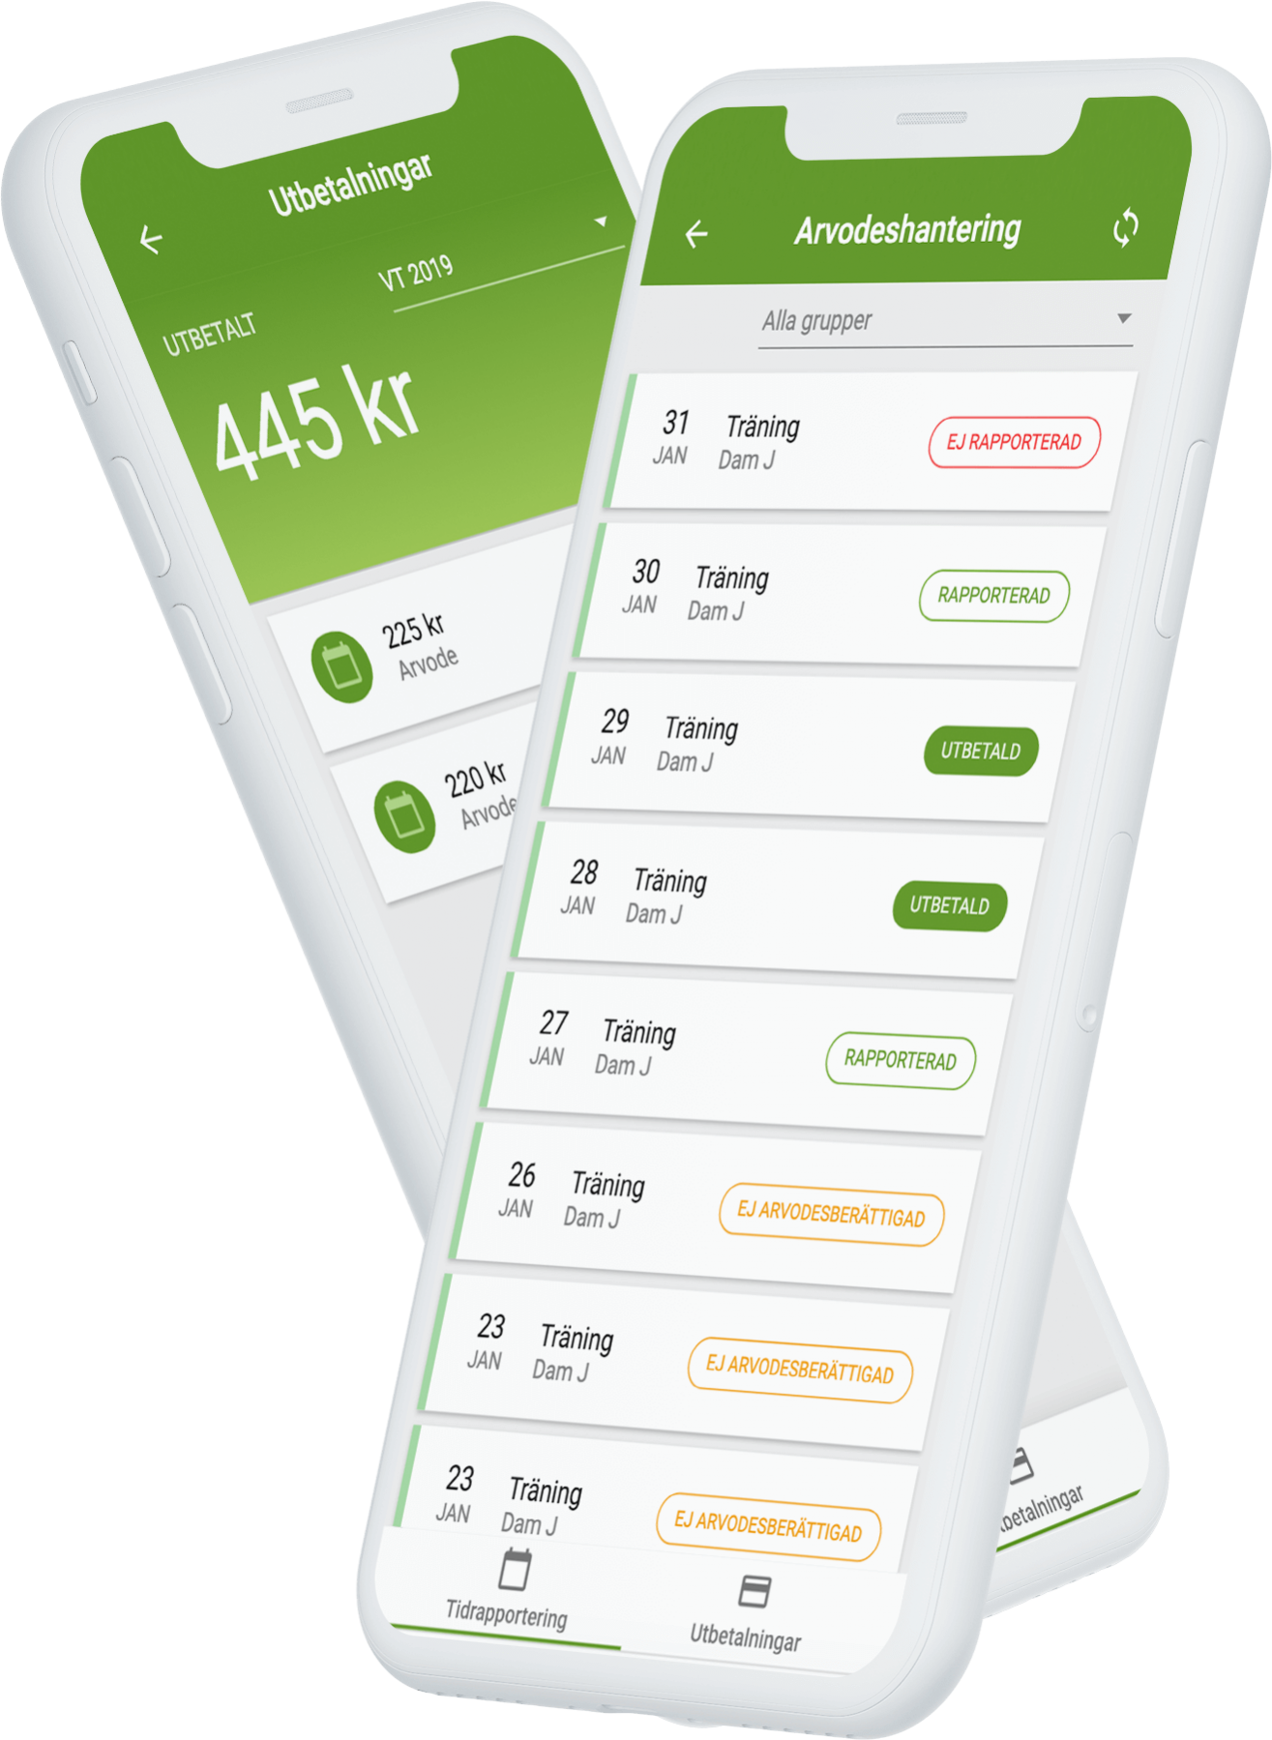
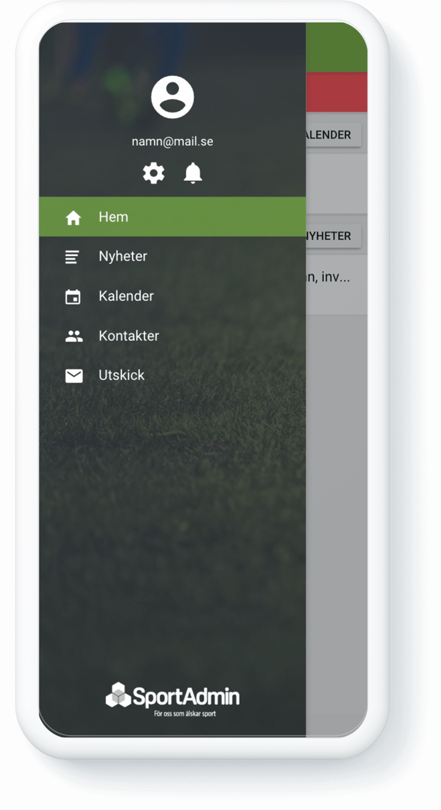
P2013
Kommunikationsvägar
-SportAdmin - medlemsapp
-E-post - ange rätt adress
- Supertext - smsgrupp
Säg till omgående om du inte fått mail/sms/kallelse
senaste tiden!

Slide 16
P2013
På gång under 2024:
-Matcher. Ca 6-7 st under våren, 6-7 st under hösten.
- 3 lag , 3 serier
-Träningsläger med övernattning 16-17 aug

Slide 17
P2013
Övrigt:
- Tränar man inte så blir man inte kallad till match. ( ex. har man inte tränat på två veckor så kallas man inte till närmaste match)
-Lagindelningar.
Diskussionsfråga:
Övriga frågor, funderingar eller synpunkter?

Slide 18
P2013
Övriga frågor/funderingar och/eller synpunkter tveka inte att
fråga någon av oss ledare.

Slide 19
Säsongen 2019
Övriga frågor/funderingar och/eller synpunkter.

